Slide 1
我的英文寫作 火車 Trains
六年孝班4號賴奕槐

Slide 2
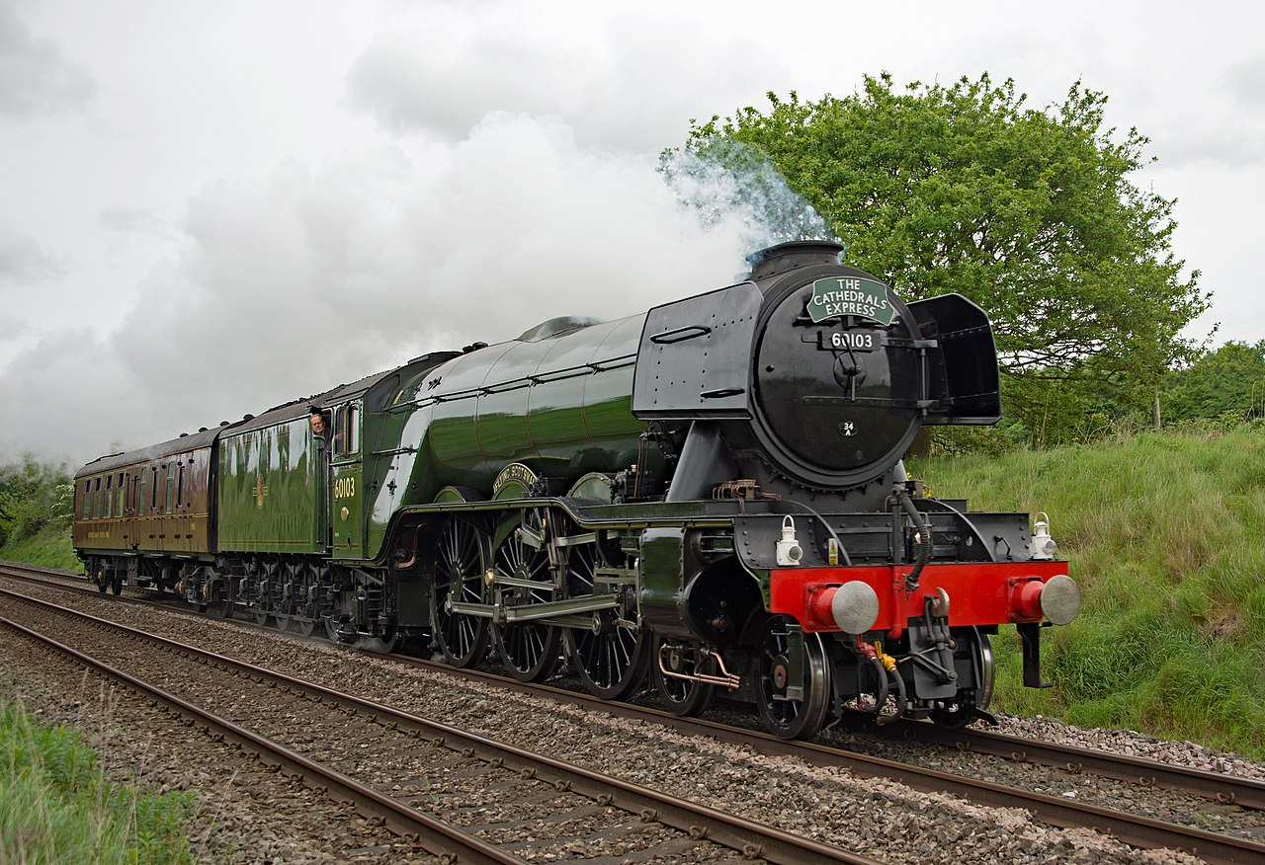
動機
我的爸爸是英國人，但我的英文寫作能力卻不好，所以想要多練習。
ARG_Flickr - https://www.flickr.com/photos/38986305@N06/34371800170/

Slide 3
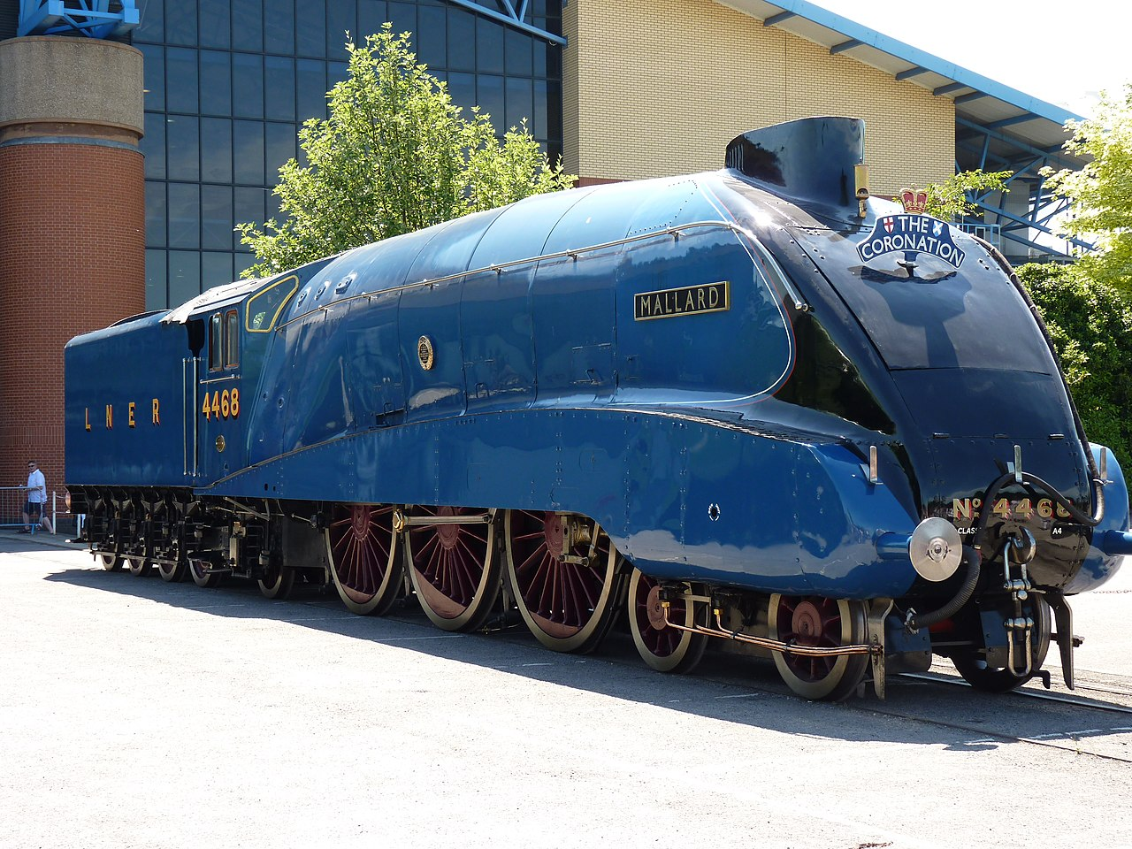
目標
希望能寫出一篇有關火車的英文文章，藉此培養英文寫作能力，也多學一些有關火車的知識。
PTG Dudva

Slide 4
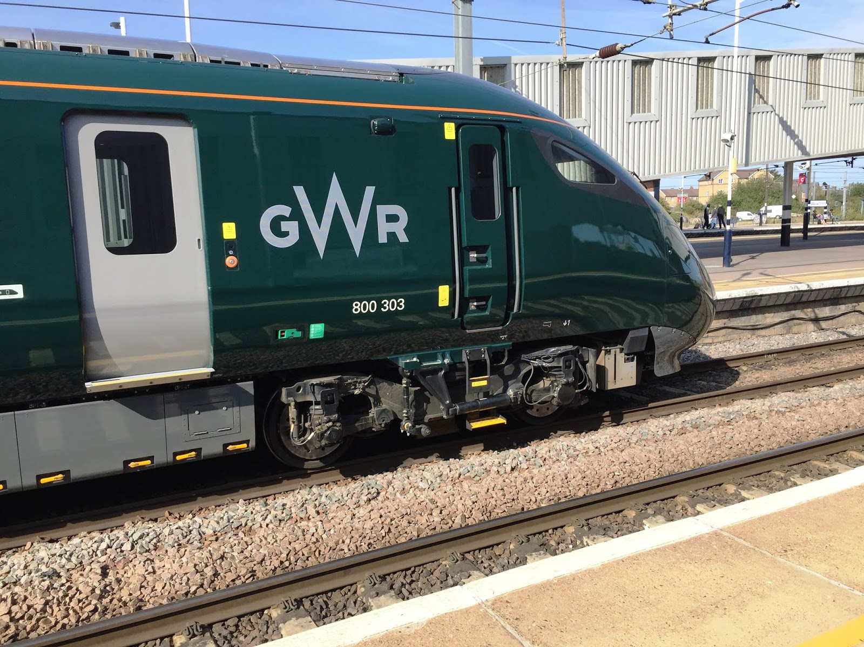
過程
1.收集資料
2.手寫稿
3.電腦打字
4.爸爸改正
5.放入照片 trainsnaps.blogspot.com

Slide 5
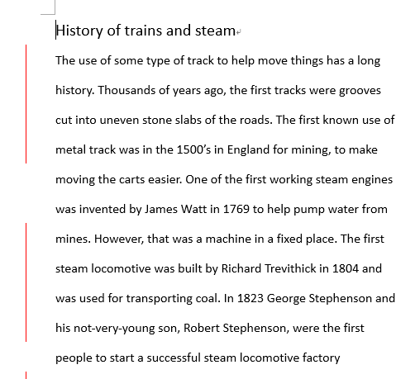
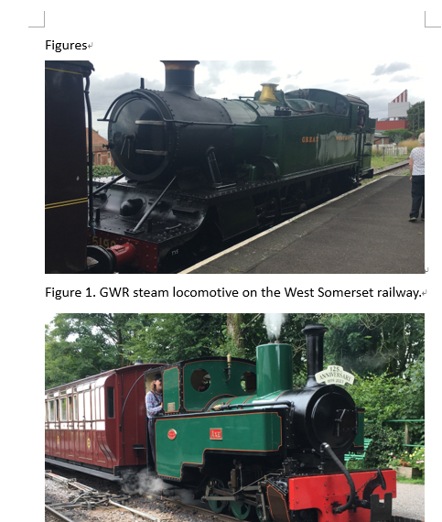
成果
完成一篇約1200字的英文文章，
有關臺灣和英國的火車，分為兩大主題，
History of trains and steam
Taiwan railways vs UK railways

Slide 6
心得感想
從這個計畫，我學到 :
1.一些困難單字的拼法。
2.更多英文的文法。
3.更多火車的知識。
4.練習了電腦英文打字。
5.拍了許多漂亮的火車照片。
kitmasterbloke

Slide 7
謝謝大家

